Slide 1

Sistema de Reconocimiento de Patrones de Actividad Neural - SRPAN
Universidad de Santiago de Chile
Facultad de Ciencia
Departamento de Matemática y Ciencia de la Computación
Desarrollo de Software II
Autor:Keber Flores B.
Profesor: Dino Araya S.

Slide 2
Índice de Temas
1. Introducción
2. Descripción de la problemática
3. Objetivos
4. Análisis FODA
5. Análisis y Selección de Plataforma de Hardware
6. Análisis y selección de herramientas de software
7. Estudio de Requerimientos
8. Demostración
9. Conclusiones

Slide 3
1. Introducción

Slide 4
2. Descripción del Problema

Slide 5
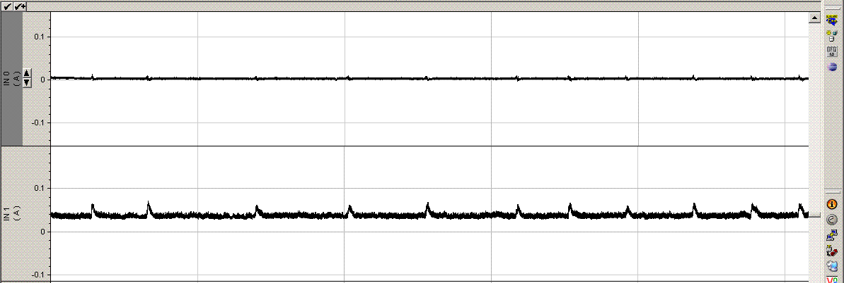
SEÑAL “CRUDA”
SEÑAL INTEGRADA

Slide 6
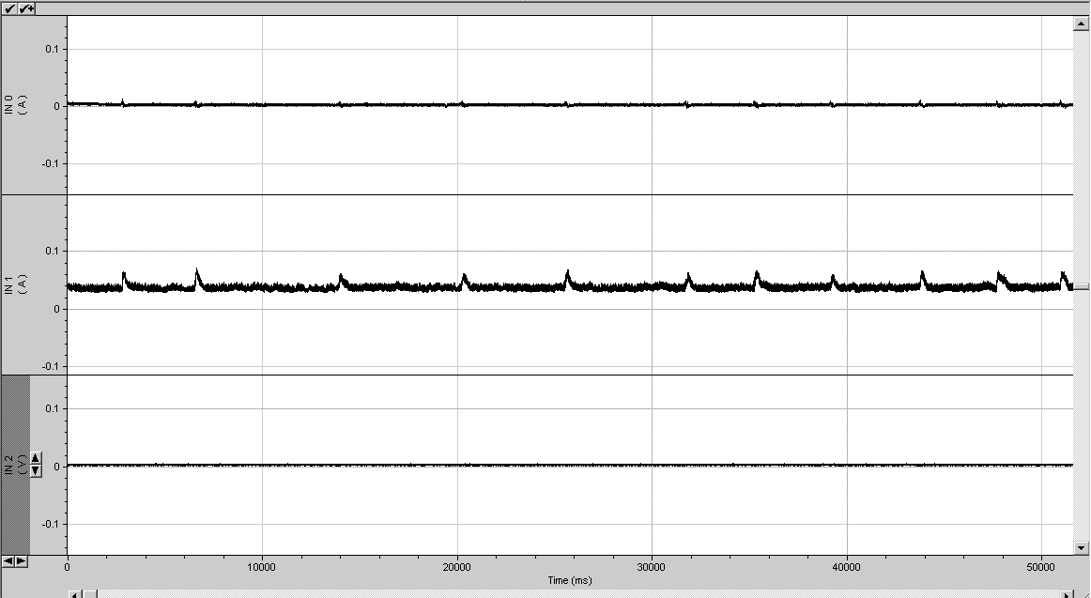
Al hacer click sobre una región de una actividad neural, identificar el inicio y fin de ésta.

Slide 7
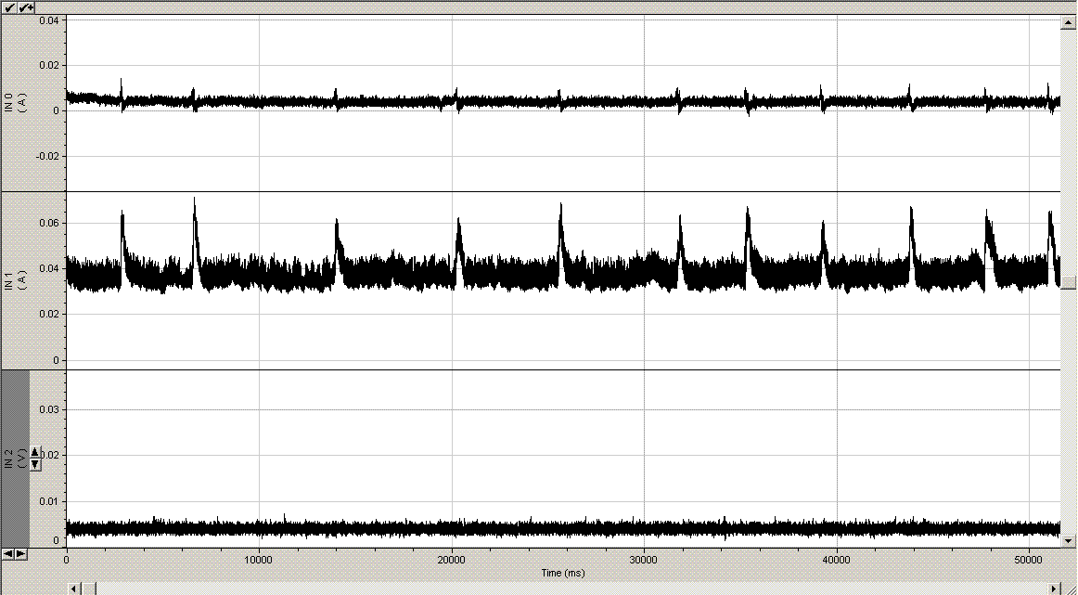
Al hacer click sobre una región de una actividad neural, identificar el inicio y fin de ésta.

Slide 8
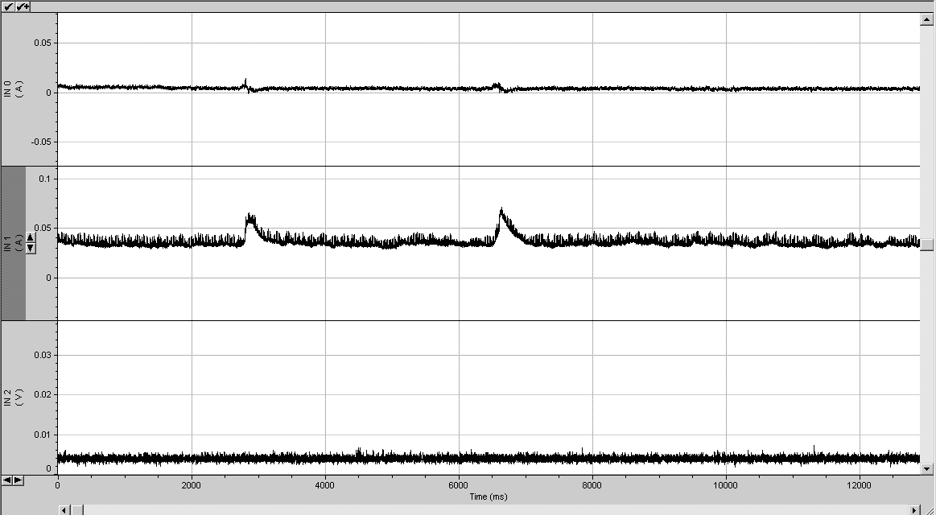
Al hacer click sobre una región de una actividad neural, identificar el inicio y fin de ésta.

Slide 9
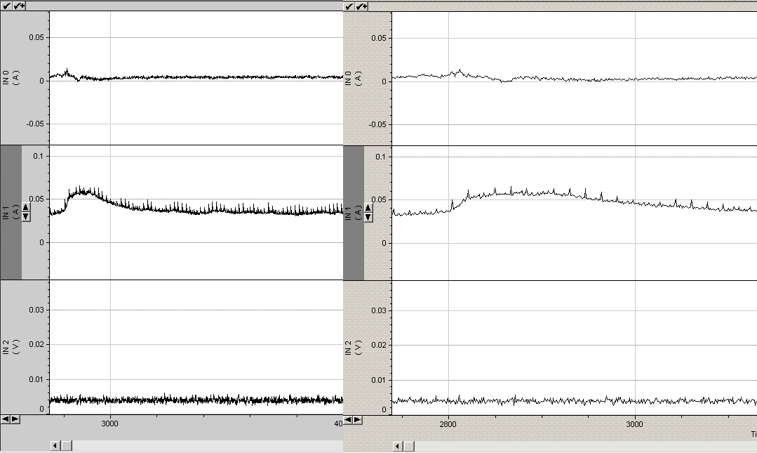
Al hacer click sobre una región de una actividad neural, identificar el inicio y fin de ésta.

Slide 10
Brindar al sistema un conjunto de ejemplos, y a partir de ellos, encontrar los que coinciden. (Reconocimiento estadístico de patrones)

Slide 11
3. Objetivos

Slide 12
Objetivos
Objetivo General
  Desarrollar un sistema que agilice la clasificación y medición del proceso, manipule los eventos de acuerdo a patrones establecidos y almacene esta información en una estructura tal que permita realizar análisis sobre las mediciones.

Slide 13
Objetivos
Objetivos Específicos
  Análisis de la problemática.
  Requerimientos del cliente.
  Herramientas de software.
  Metodologías de diseño.
  Implementación de módulos.
    Entrada/Salida
    Interfaz
    Almacenamiento

Slide 14
4. Analisis FODA

Slide 15
Análisis FODA
Situación Actual
Fortalezas | El sistema actual funciona. El sistema es conocido por los usuarios.
Debilidades | El tiempo empleado para la obtención de parámetros es excesivo. El proceso es tedioso y extenso. La clasificación se hace de forma manual. No existe almacenamiento digital estructurado de los resultados de sus análisis Los software que utilizan actualmente no satisfacen fielmente sus necesidades. Existe una muy fuerte dependencia entre cada uno de sus procesos.

Slide 16
Análisis FODA
Situación Actual
Oportunidades | Sistema expandible. Metodología de trabajo exportable. Reducir tiempos de obtención de parámetros del la actividad respiratoria. Realizar análisis a los resultados de la obtención de parámetros.
Amenazas | Perdida de financiamiento de la investigación.

Slide 17
Análisis FODA
Situación Futura
Fortalezas | Almacenamiento de los resultados de los análisis en una base de datos. Reducción del tiempo en la obtención de los parámetros en la actividad respiratoria. Capacidad de entregar algunas mediciones en menor tiempo. Se puede acceder a la información de forma remota.
Debilidades | Fuerte dependencia de los procesos anteriores. Requiere capacitación. Requiere un periodo de adaptación.

Slide 18
Análisis FODA
Situación Futura
Oportunidades | Sistema expandible. Metodología de trabajo exportable. Implementación de sistema en otras áreas similares.
Amenazas | Perdida de financiamiento de la investigación. Mala adaptación al software por parte del usuario final.

Slide 19
Aspectos que no contempla el proyecto
Muestras: Obtención y Calidad.
Uso no garantizado en otras áreas.
Capacitación Limitada.
Licencias.

Slide 20
5. Análisis y Selección de Plataforma de Hardware

Slide 21
Análisis y Selección de Plataforma de Hardware
Servidor
Tabla 1: Propuesta de Servidor 1
Servidor 1 :DELL Inspiron 531s
Procesador | Procesador AMD Sempron™ 3600+
Sistema Operativo | Windows Vista® Home Basic Original en Español
Memoria | 2GB Single Channel DDR2 SDRAM at 667MHz-
Disco Duro | Disco Duro de 80GB Serial ATA (7200RPM) con DataBurst Cache™
Periféricos | Unidad Combo de 48X CD-RW/ DVD
Tabla 2: Propuesta de Servidor 2
Servidor 2 : HP Proliant ML110 G4
Procesador | Intel Pentium Dual Core 925 3,0 Ghz 2x2MB Caché
Sistema Operativo | Windows Vista® Home Basic Original en Español
Memoria | 512MB (1x512) PC2 5300 unbuffered DDR2 667 Mhx / Máximo 8 GB.
Disco Duro | 160 GB SATA 7.200 RPM Not Hot Pluggable 3,5 “
Periféricos | Unidad Combo de 48X CD-RW/ DVD

Slide 22
Análisis y Selección de Plataforma de Hardware
Servidor a utilizar
Servidor 1 :DELL Inspiron 531s
Procesador | Procesador AMD Sempron™ 3600+
Sistema Operativo | Windows Vista® Home Basic Original en Español
Memoria | 2GB Single Channel DDR2 SDRAM at 667MHz-
Disco Duro | Disco Duro de 80GB Serial ATA (7200RPM) con DataBurst Cache™
Periféricos | Unidad Combo de 48X CD-RW/ DVD

Slide 23
Análisis y Selección de Plataforma de Hardware
Requerimientos Mínimos del Sistema
Tabla 3: Requerimientos mínimos del Sistema
Procesador | Pentium III, IV, Xeon, Pentium M, AMD Athlon, Athlon XP, Athlon MP
Sistema Operativo | Windows NT4.0 SP5,Windows 2000SP3 o superiores. Linux – Construido usando el Kernel 2.4.x y glibc (glibc6) 2.2.5
Memoria | 1GB, Recomendado 2GB
Espacio en Disco | 400 MB
Gráficos | 16, 24 o 32-bit OpenGL

Slide 24
6. Análisis y Selección de Herramientas de Software

Slide 25
Análisis y selección de herramientas de software
Análisis de Herramientas de Programación
Ventajas de Matlab
  Cálculos intensivos desde un punto de vista numérico.
  Gráficos y visualizaciones avanzadas.
  Lenguaje de alto nivel basado en vectores, arrays y matrices.
  Multiplataforma.
  Permite crear aplicaciones independientes que no requieren del software para funcionar. (Stand-alone)

Slide 26
Análisis y selección de herramientas de software
Análisis de Herramientas de Programación
Desventajas de Matlab
  El precio del software es elevado.
  No existen versiones libres o restringidas. (como Oracle 10g XE)
  Extenso uso de recurso de hardware.

Slide 27
Análisis y selección de herramientas de software
Análisis de Herramientas de Programación
Ventajas de Igor Pro
  Posibilidad de ampliar las funciones con las operaciones externas permitiendo la adquisición de datos.
  Características de Manipulación y Análisis.
  Comunicación con dispositivos externos.
  Programable en C++.

Slide 28
Análisis y selección de herramientas de software
Análisis de Herramientas de Programación
Desventajas de Igor Pro
  No provee ningún tipo de conexión a Bases de Datos.
  Mínima fuente de información respecto al software.
  No existe una gran comunidad de usuarios de este software por lo que es más difícil conseguir ayuda.

Slide 29
Análisis y selección de herramientas de software
Selección de Herramientas
  Sistema Operativo: Microsoft Windows XP.
  Base de Datos: PostgreSQL.
  Herramienta de Programación: MathWorks Matlab.

Slide 30
7. Estudio de Requerimientos

Slide 31
Estudio de Requerimientos
Nº | Requerimiento | Descripción | Tipo de requerimiento
1 | Interpretación y manipulación del archivo abf. | El sistema reconocerá y manipulara el archivo abf generado por el software axoscope | Normal
2 | Visualización de la grafica “potencial sináptico v/s tiempo”. | El usuario podrá tener una grafica para saber como manipular el archivo abf. | Normal
3 | Histograma de las muestras. | El usuario podrá consultar y generar histogramas en relación a las muestras analizadas | Normal
4 | Interfaz usable. | El acceso a cualquier funcionalidad del sistema debe ser implementado de manera que facilite la interacción de los usuarios con el sistema. | Esperado
5 | Análisis estadístico. | El sistema generara estadísticas sobre las muestras ya evaluadas | Innovador
6 | Almacenamiento de la información. | La información es almacenada en una base de datos relacional. | Innovador
7 | Selección de los puntos de inicio y fin de una actividad neural. | El sistema debe reconocer los puntos de inicio y fin de una actividad en una muestra dada. | Normal
8 | Interfaz que permite marcar/desmarcar actividades neurales. | El sistema marcar y desmarcar las actividades neurales dependiendo del usuario. | Normal

Slide 32
8. Demostración

Slide 33
9. Conclusiones

Slide 34
Preguntas

Slide 35
Muchas Gracias
ernesto.floresb@usach.cl
Universidad de Santiago de Chile
Licenciatura en Ciencia de la Computación
Desarrollo de Software II
Diciembre 2008

